Slide 1
Abovská župa
Laura Čučková
Zš s Mš Zubrohlava
2013/2014
9.B

Slide 2

Súčasný abovský región sa rozprestiera v severnej časti historickej Abovskej župy, ležiacej v Košickej kotline.
Druhá, približne rovnaká rozloha bývalej župy sa nachádza v Maďarsku.
Hlavnými vodnými tokmi pretekajúcimi týmto územím sú rieky Hornád a Bodva.
Región Abova bol osídlený už veľmi dávno, o čom svedčí napríklad významné archeologické nálezisko v Nižnej Myšli.

Slide 3
V rokoch 1786 – 1790 a 1848 – 1859 bol spojený s Turnianskou župou, od roku 1881 natrvalo s názvom Abovsko-turnianska župa.
Po rozpade Uhorska a vzniku slovensko-maďarskej hranice v rokoch 1919 – 1920 pripadla severná časť župy Česko-Slovensku a južná Maďarsku.
V súčasnosti je to neformálny slovenský región.
Označenie Abov sa v oboch štátoch používa tak pre historické územie bývalej rozľahlej župy, ako aj pre jeho súčasné časti pripadajúce na ich štátne územie.
História Abovskej župy

Slide 4
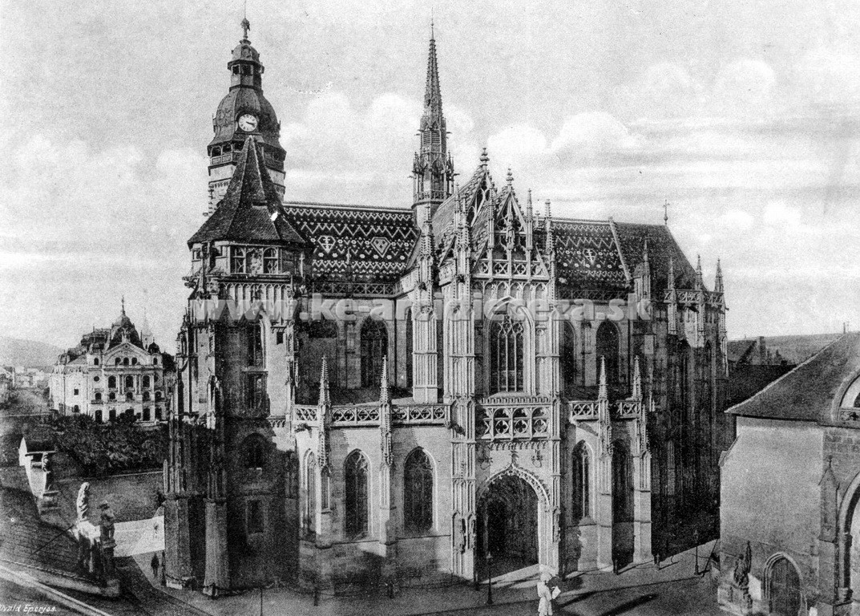

Slide 5

Erb

Slide 6
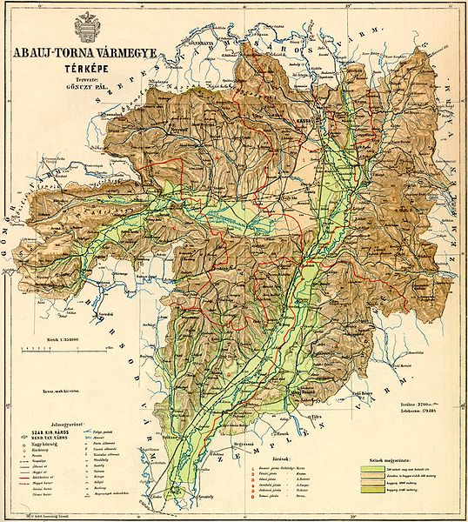
Mapa

Slide 7
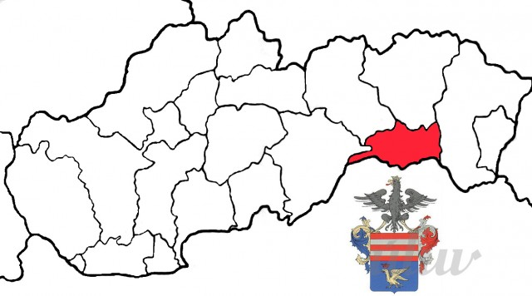

Slide 8
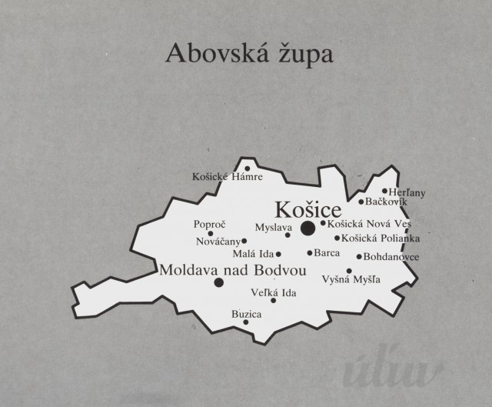
Poloha Abovskej
župy na Slovensku

Slide 9
Kultúra a zvyky

Slide 10
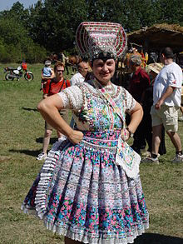
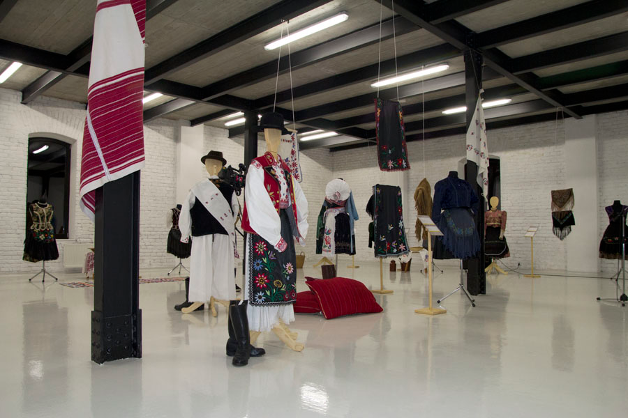
Kroje abov

Slide 11
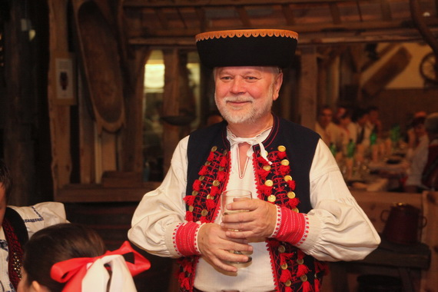
Abovská župa bola historická územná jednotka odpovedajúca okoliu Košíc. Netradičné súkromné etnografické múzeum HUMNO Vám predstaví regionálne zvyky, tradičný spôsob života, stravovania, odevnú a ľudovú kultúru. Spoznajte región Košíc aj prostredníctvom večera ľudovej kultúry, ktoré toto múzeum organizuje.
Etnografické múzeum Humno

Slide 12
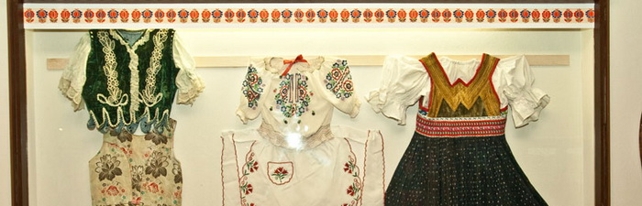
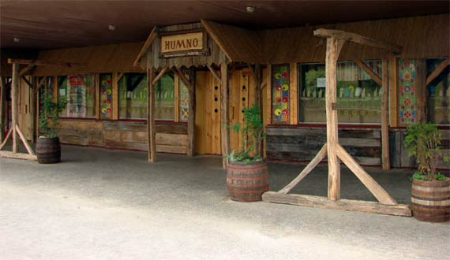
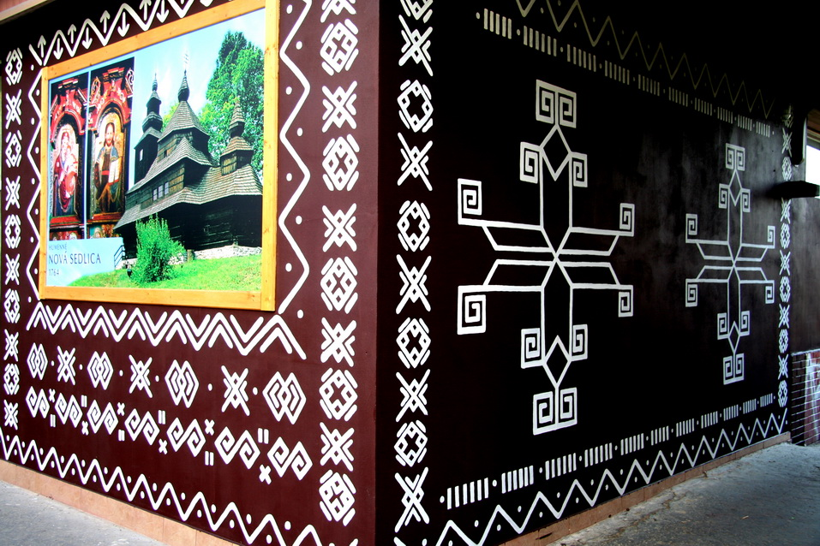
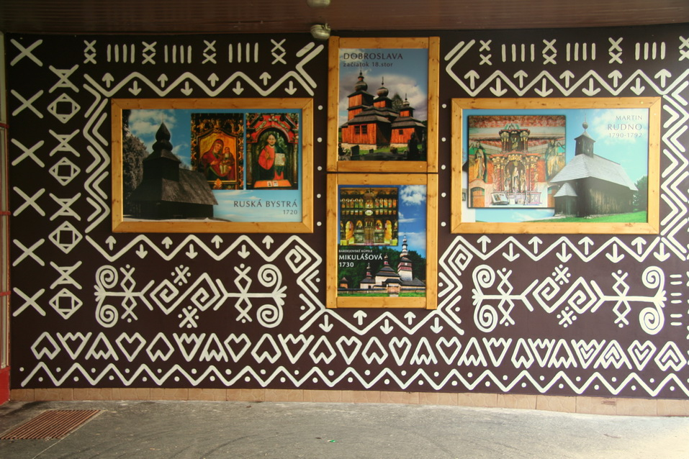

Slide 13
Abovské folklórne slávnosti Euro Folk
Prírodný amfiteáter abovskej obce Rozhanovce každý rok otvorí svoje brány pre priaznivcov folklóru. Abovské folklórne slávnosti Euro Folk oslavovali v roku 2008 malé jubileum – 40tku. Organizátori – Krajské osvetové stredisko a obec Rozhanovce pripravujú Abovské folklórne slávnosti Euro Folk už čosi vyše mesiaca dopredu, prípravy vyvrcholia dvojdňovými slávnosťami v Košiciach, v obci Čižatice, v mestskej časti Košice-Šaca a v amfiteátri v Rozhanovciach hlavným a sprievodnými podujatiami. Koná sa tam množstvo akcií. Každý si tam určite nájde čo ho zaujme.

Slide 14
Zaujímavosti

Slide 15
Abovské nárečie
Ľudová reč, ktorú na východe, ale i v Košiciach, používajú miestni ľudia, je abovské nárečie. Do priestoru abovského nárečia presahujú zóny javov zo všetkých susediacich východoslovenských nárečí. Abovské nárečie je na juhu Slovenska v symbióze s maďarským nárečím. V abovskom nárečí sa vyskytujú len krátke vokály. Výskyt krátkych vokálov v abovskom nárečí je bližší skôr výskytu v spišskom nárečí ako v šarišskom alebo zemplínskom.
Abovské nárečie sa delí na západoabovské a východoabovké nárečie.

Slide 16
Malý abovský slovník
No – ta
urobiť niečo – zrobic daco
hovoriť – hutoric
zemiaky – bandurky
chlapec – šrac
dievča – čaja
trochu – kusa
dedina – valal
hrnček – findža
peňaženka – bugiľar
lyžica – ložka
fajka – pipka
prať – rajbac
šťastie – ščesce
orgován – orgoňina
mama – mac
otec – ocec

Slide 17
ĽUDOVÁ STRAVA
Jedlá Tradičnej Abovskej Kuchyne
(v nárečiach)
Ciberej
Kanda
Raškova juška so suchu lokšu
Barania polievka
Riča
Cibuľová omáčka
Podlupky
Godola
Slivčanka
Kompere s viničkovu mačanku
Ľečky
Maleje
Grivenpelč
Tvarohovo-lekvárový langoš
Grulnpelčen
Holubky
Kurča na paprike.

Slide 18
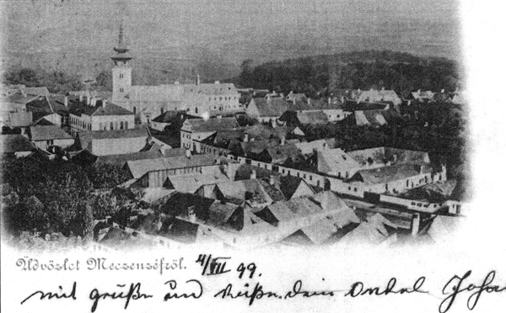
ĽUDOVÉ STAVITEĽSTVO
Táto historická pohľadnica pochádza z konca 19. storočia, odoslaná bola presne 4. septembra 1899. V 19. storočí, konkrétne dňa 31. 10. 1857, stálo v Nižnom Medzeve (dnes Medzev) 131 domov.

Slide 19
Ďakujem za pozornosť!
☺

